Slide 1
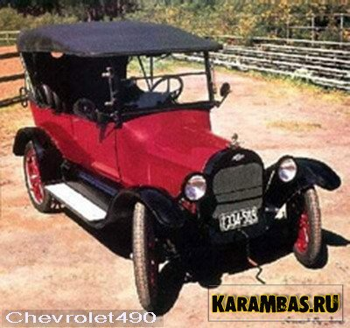
Автомобиль заимствовал детали от других механизмов.
рулевое
управление
кузов
рессоры
коробка передач
колесо
карданный вал
шины
двигатель
А вы знаете от каких механизмов

